Slide 1

बँकिंग

Slide 2


बँक म्हणजे काय?
एक अशी जागा -
जिथे तुम्ही तुमचे पैसे सुरक्षित ठेऊ शकता.
जिथे तुमच्या पैशांची वाढ होऊ शकते.

Slide 3

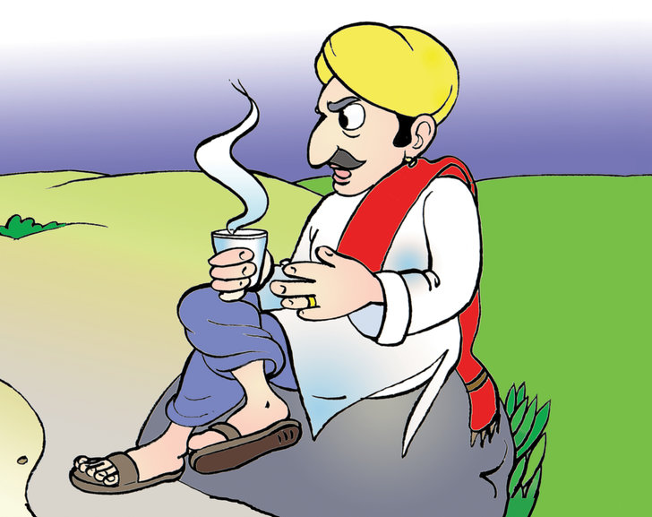
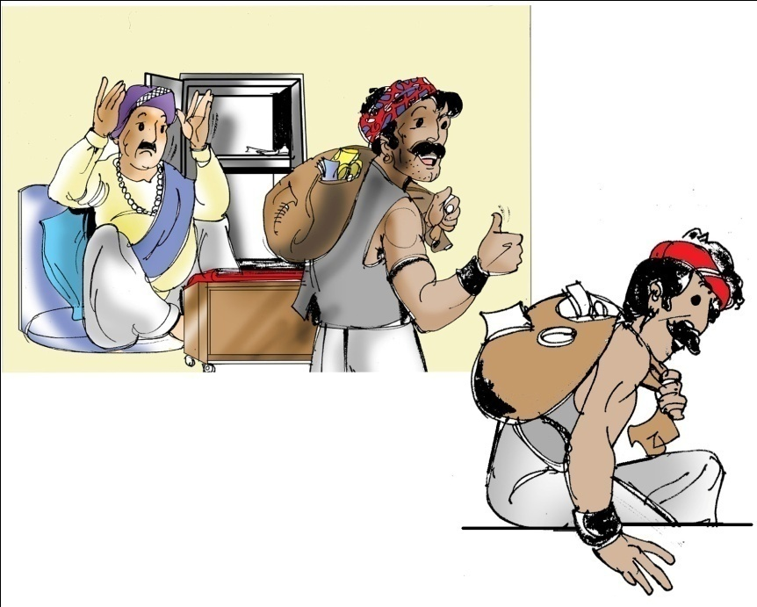

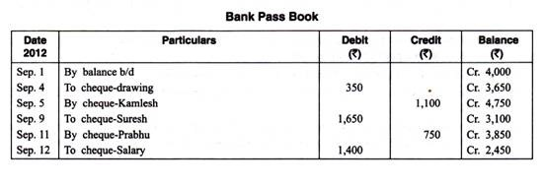


आपल्याला बँकेची गरज का भासते?
आपण कमावलेले पैसे सुरक्षित ठेवण्यासाठी
बचत करण्याची सवय लावण्यासाठी
व्याजाद्वारे आपले पैसे वाढवण्यासाठी
सर्व मिळकत तसेच खर्च / जावक यांचा हिशोब ठेवण्यासाठी
चिट फंड्स तसेच साहुकारांचा धोका टाळण्यासाठी
कर्ज घेण्यासाठी

Slide 4
बँकेच्या खात्याचे प्रकार कोणते?
बचत खाते
चालू खाते
व्यक्तींनी बचत जमा करून आवश्यक असेल तेव्हा वापरण्यासाठी
व्यवसायासाठी मोठ मोठ्या रकमेचे व्यवहार हाताळण्यासाठी

Slide 5

बँक खाते उघडायला काय लागते ?
ओळखपत्र / ओळखीचा पुरावा
तुम्ही म्हणता तेच तुम्ही आहात (हे दाखवण्यासाठी)
पत्त्याचा पुरावा
तुम्ही म्हणता तिथेच तुम्ही राहता (हे दाखवण्यासाठी)
सही
बँक खाते उघडण्यासाठी वरील माहिती देणारी कुठलीही कागदपत्रे बँकेला सदर करणे आवश्यक आहे

Slide 6



बँक खाते उघडण्यासाठी वयोमर्यादा?
मला माझ्या ३ वर्षाच्या मुलीच्या नावाने बँक खाते उघडायचे आहे. असे करता येईल का?
बँक खाते उघडण्या करिता वरील वयोमर्यादा नाही. जन्माचा दाखला असल्यास कोणीही बँक खाते उघडू शकते व ते आजन्म वापरू शकते
तुम्ही एक 'मायनर' खाते उघडू शकता. तुम्हाला फक्त तिच्या जन्माचा दाखला द्यावा लागेल

Slide 7
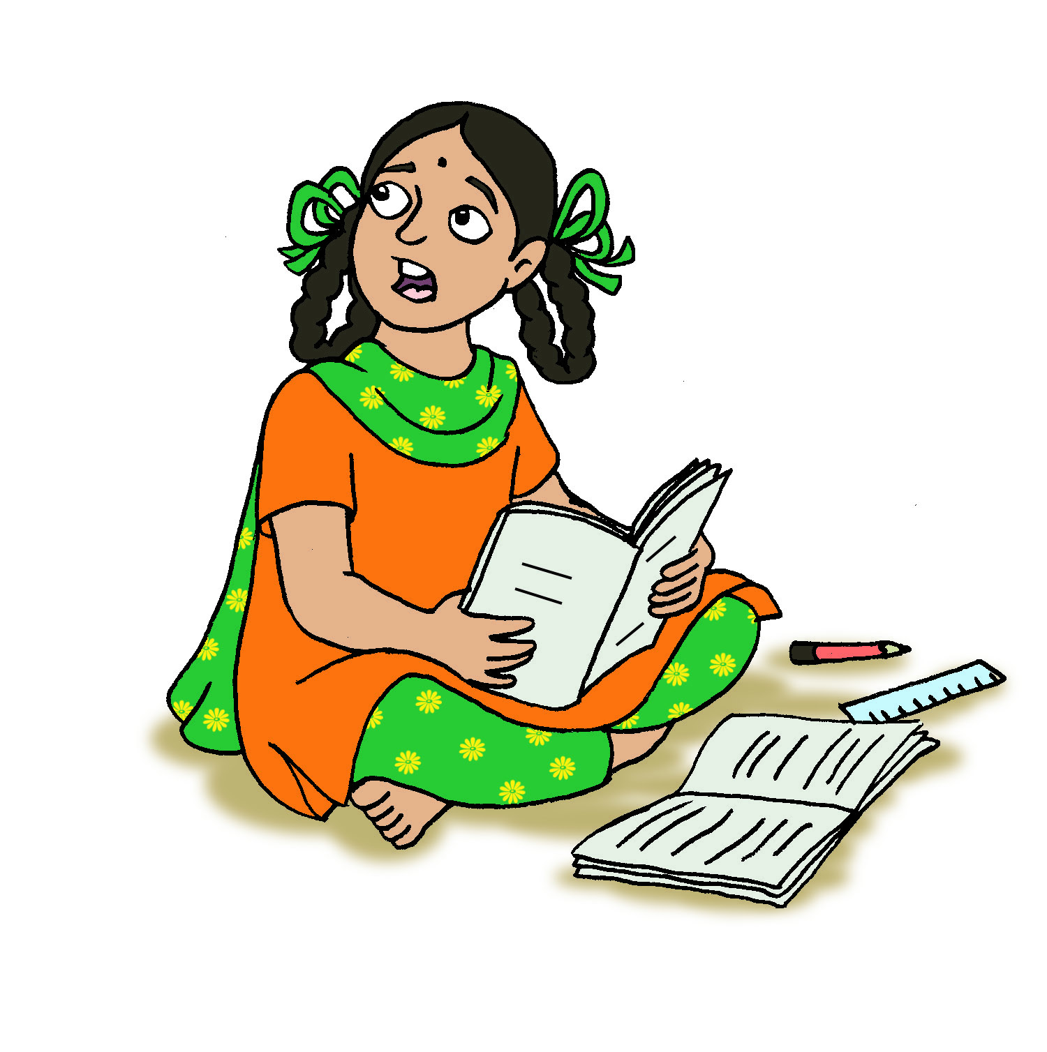
संयुक्त बँक खाते म्हणजे काय?
माझी नोकरी मुंबईत आहे, घरापासून लांब. मला माझ्या धाकट्या बहिणीला कॉलेजसाठी पैसे द्यायचे आहेत.
संयुक्त बँक खात्यात एकाहून अधिक व्यक्ती खातेदार असतात.
खात्यातील पैसे सर्व खातेदार सहज आणि स्वतंत्रपणे वापरू शकतात.
खातेदारांपैकी एखादा मरण पावल्यास, खाते इतर खातेदारांच्या नावावर केले जाते.
संयुक्त बँक खाते उघडा !

Slide 8
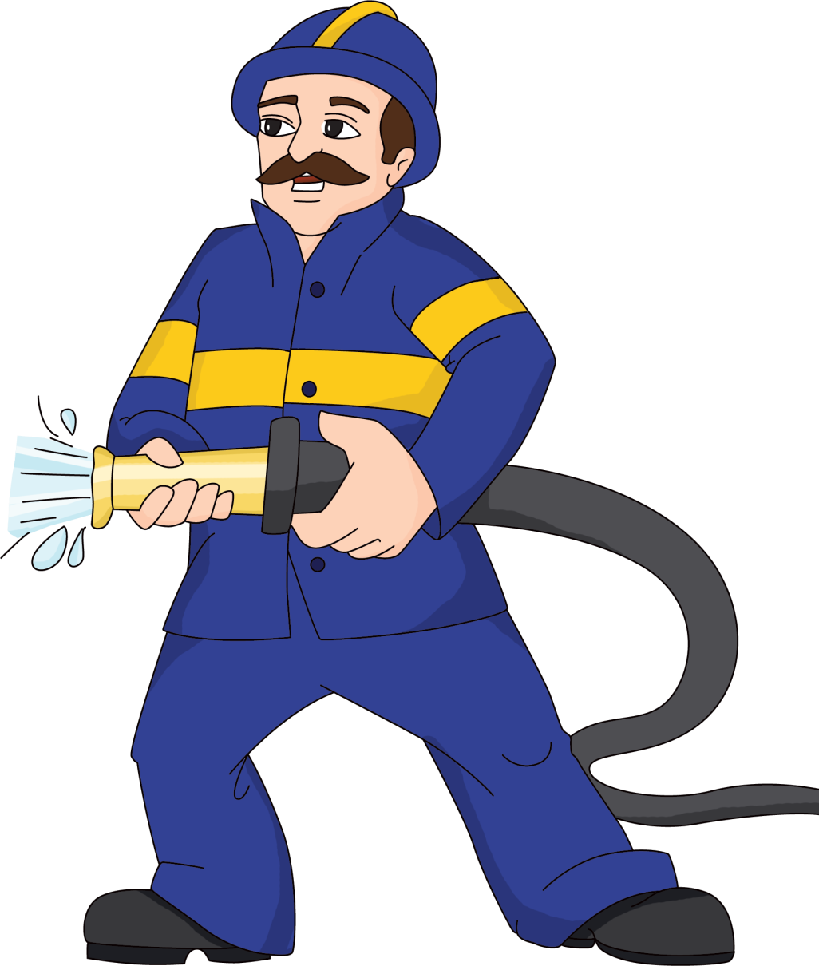
बँक खात्या संबंधित नाम निर्देशित व्यक्ती म्हणजे काय?
माझे काम धोकादायक आहे ! मला काही झाले तर माझ्या खात्यातील पैशांचे काय होईल?
नामांकन फॉर्म भरून नामनिर्देशन कधीही करता येते.
नामनिर्देशित व्यक्तीच्या स्वाक्षरीची गरज नसते
प्रति खाते फक्त एक नामनिर्देशन असू शकते
तुमच्या खात्याशी नामनिर्देशित व्यक्ती जोडा. तुम्ही मरण पावल्यास तुमच्या नामनिर्देशित व्यक्तीला ते पैसे दिले जातील.

Slide 9
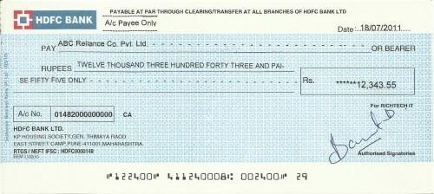
चेक म्हणजे काय ?
चेक एक मुद्रित फॉर्म आहे ज्याच्या द्वारे तुम्ही तुमच्या खात्यातून दुसऱ्या खात्यात पैसे हस्तांतरित करण्याचा आदेश बँकेस देता
बँकेचे नाव
देय खाते
चेकची तारीख
रक्कम
आय.एफ.एस.सी. कोड
शाखेचा पत्ता
सही
एम.आय.सी.आर. कोड
खाते क्रमांक
चेक क्रमांक

Slide 10
पुढे काय ?
या व्हीडीओ मध्ये बँकिंग बद्दल मुलभूत माहिती दिली आहे
कृपया हे बँकिंग व्हीडीओ देखील बघा –
बँकिंग - ए.टी.एम
इंटरनेट बँकिंग / मोबाईल बँकिंग
बँकिंग - ठेवी

